Slide 1
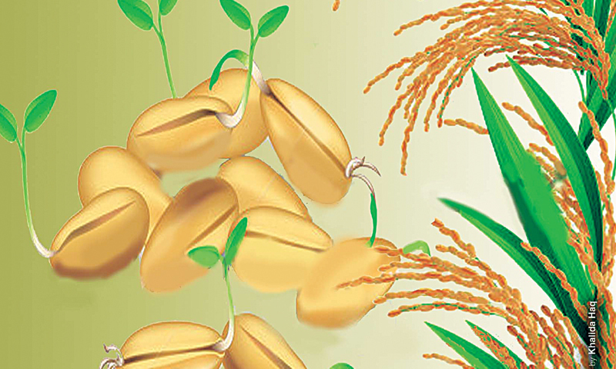
স্বাগতম

Slide 2
শিক্ষক পরিচিতি
পাঠ পরিচিতি
শ্রেণী অষ্টম
অধ্যায়ঃ ৩
পাঠঃ ৮
মোঃ এমদাদুর রহমান
সহকারী শিক্ষক
খাদিমপুর মাধ্যমিক বালিকা বিদ্যালয়
মিরপুর, কুষ্টিয়া।
Email: amdadmegh@gmail.com
Mobai: 01723675175

Slide 3
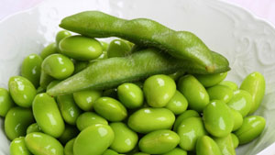
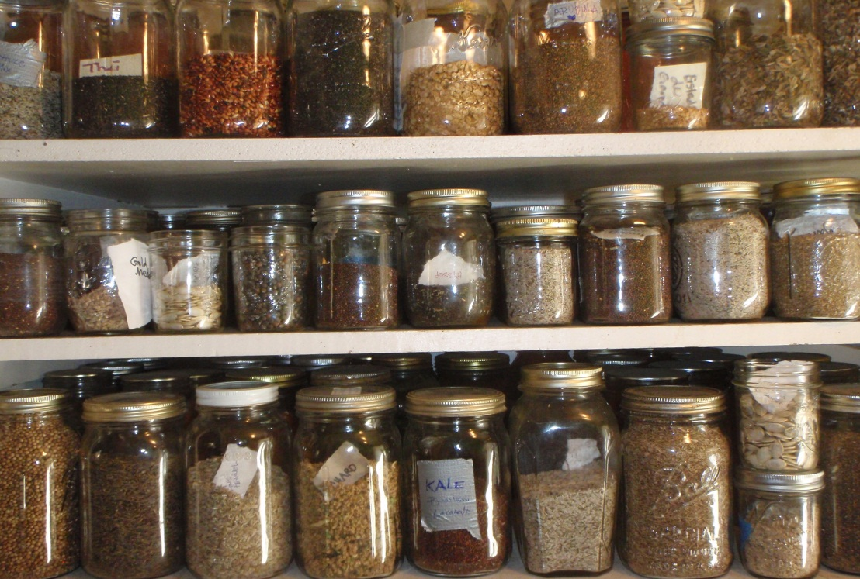
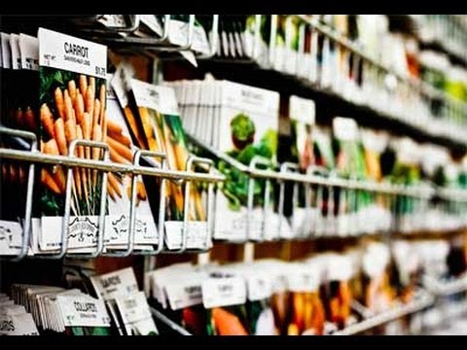

Slide 4
বীজ সংরক্ষণ

Slide 5
শিখণফল
এই পাঠ শেষে শিক্ষার্থীরা
১। বীজ সংরক্ষণের উপায় বর্ণনা করতে পারবে।
২। বীজ ফসল উৎপাদন কৌশল বর্ণনা করতে পারবে।

Slide 6
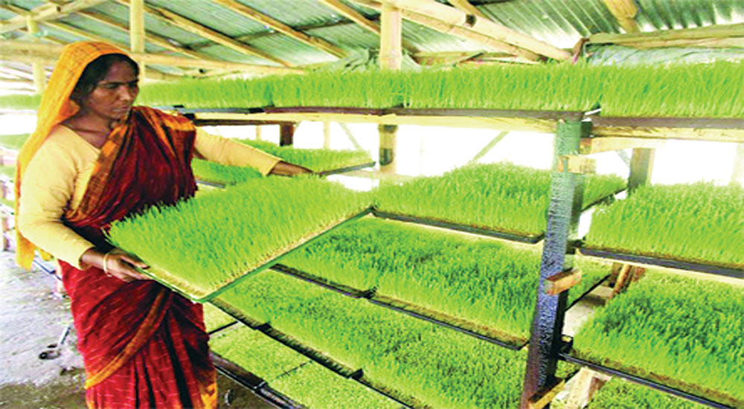
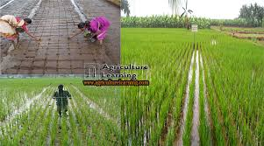
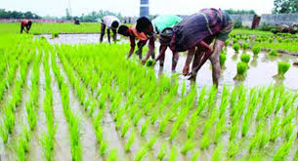
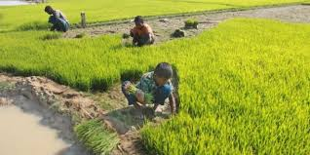

Slide 7
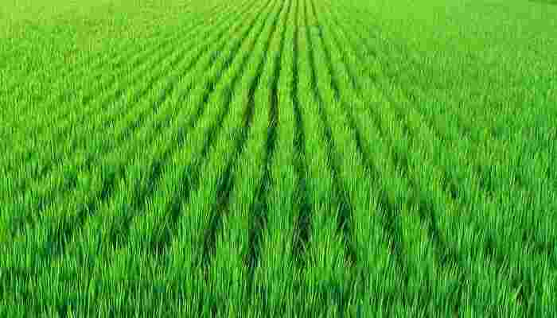
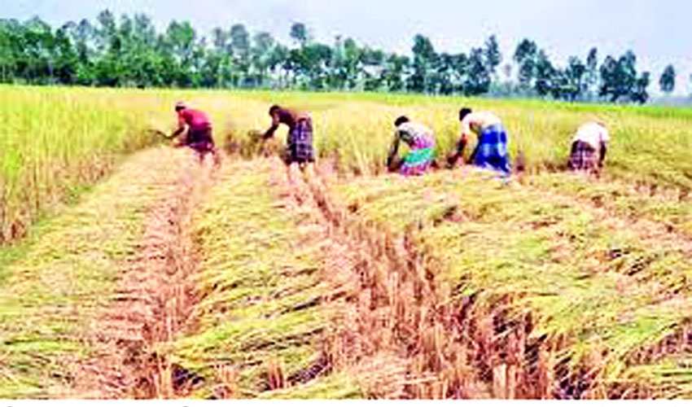
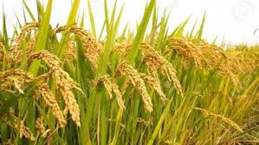
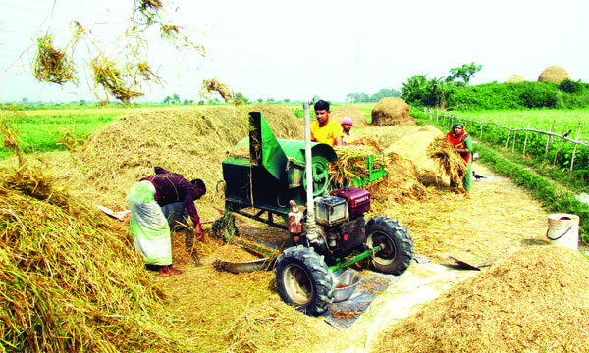
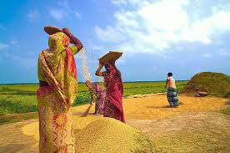
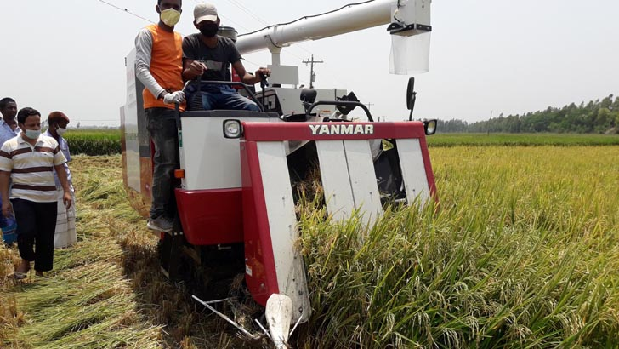
বীজ ক্ষেত
বীজ ক্ষেত
৭৫-৮০% পাকা ধান
বীজ সংগ্রহ
বীজ সংগ্রহ
বীজ মাড়াই
বীজ ঝাড়াই

Slide 8
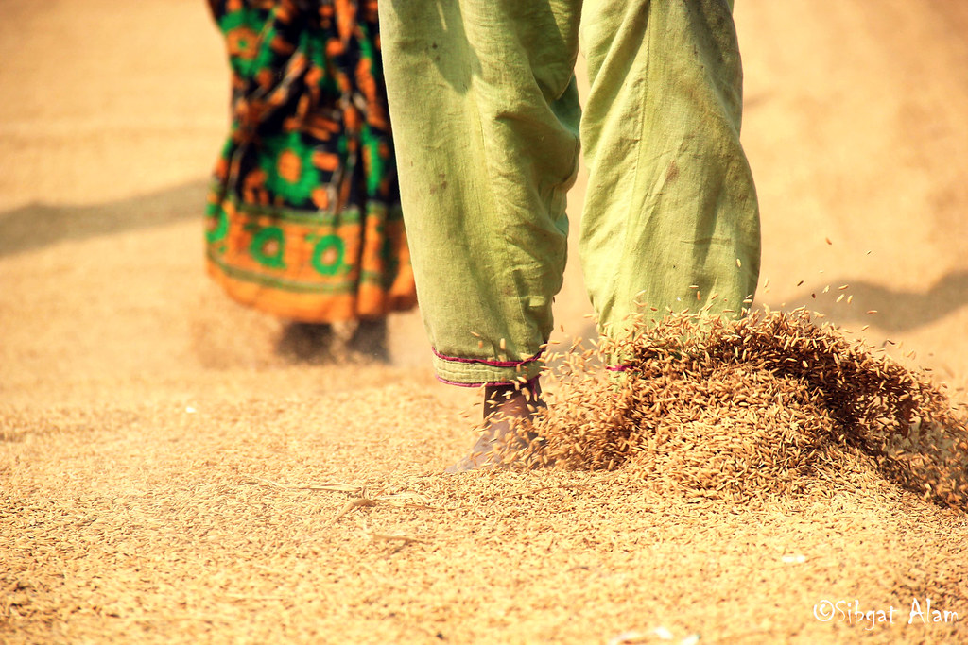
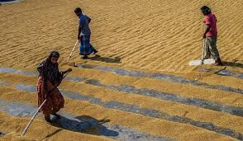
বীজ শুকানো

Slide 9
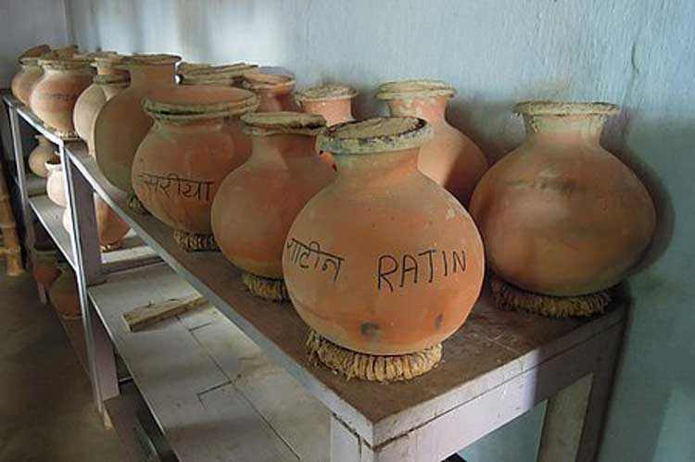
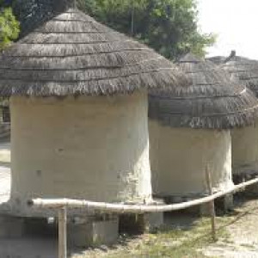
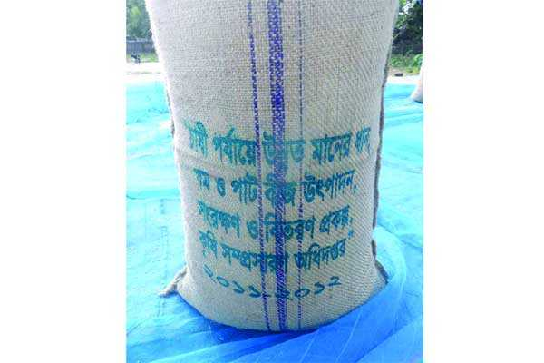
বীজ সংরক্ষণ

Slide 10
একক কাজ
১। ডোল কাকে বলে?
২। মটকা কী?
৩। বীজ সংরক্ষন করতে কেন নিম পাতা ও বিষ কাটালি ব্যবহার হয় কেন?

Slide 11
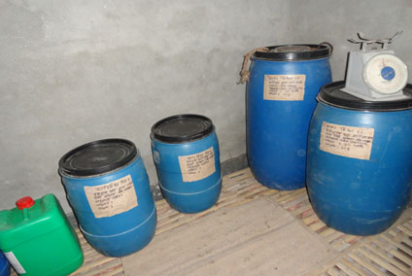
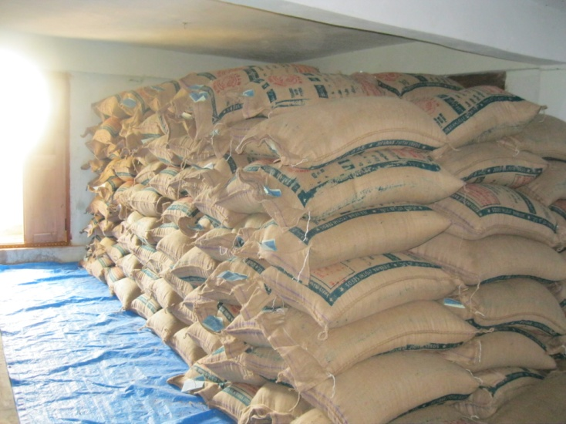
ট্যাগসহ বীজ সংরক্ষণ

Slide 12
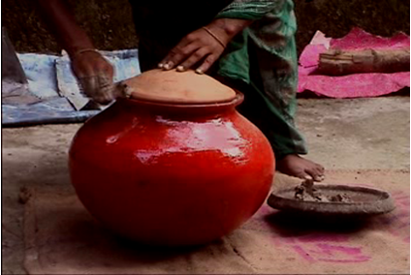
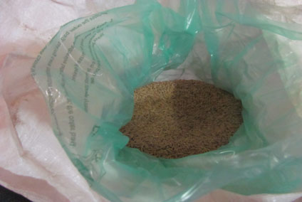

Slide 13
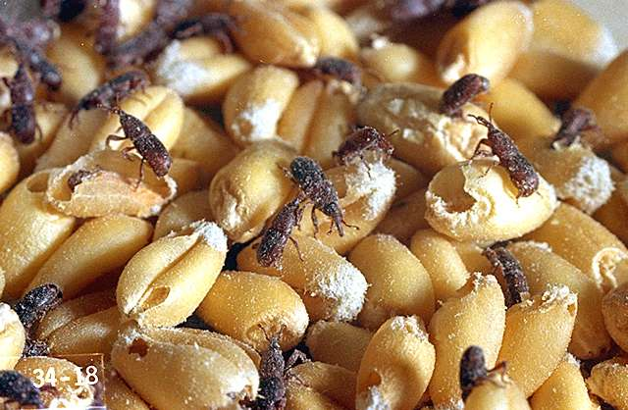
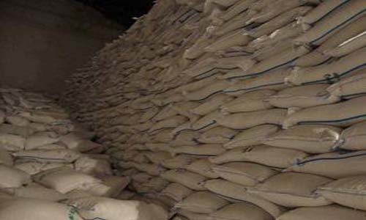
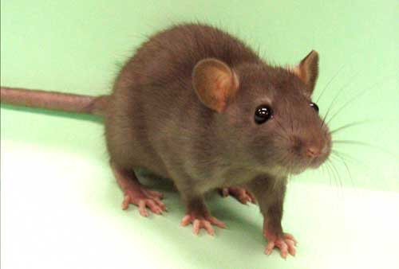

Slide 14
জোড়ায় কাজ
১। ইঁদুরের উপদ্রব থেকে বাঁচার পরিবেশ ৫ টি উপায় লিখ।

Slide 15
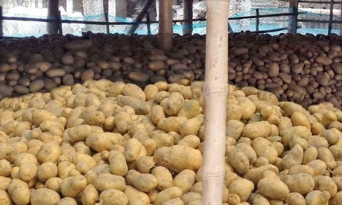

Slide 16
বাড়ির কাজ
উন্নত,সুস্থ ও মান সম্মত বীজের উপকারিতা নিয়ে পোষ্টার তৈরী কর।

Slide 17
ধন্যবাদ

